Slide 1
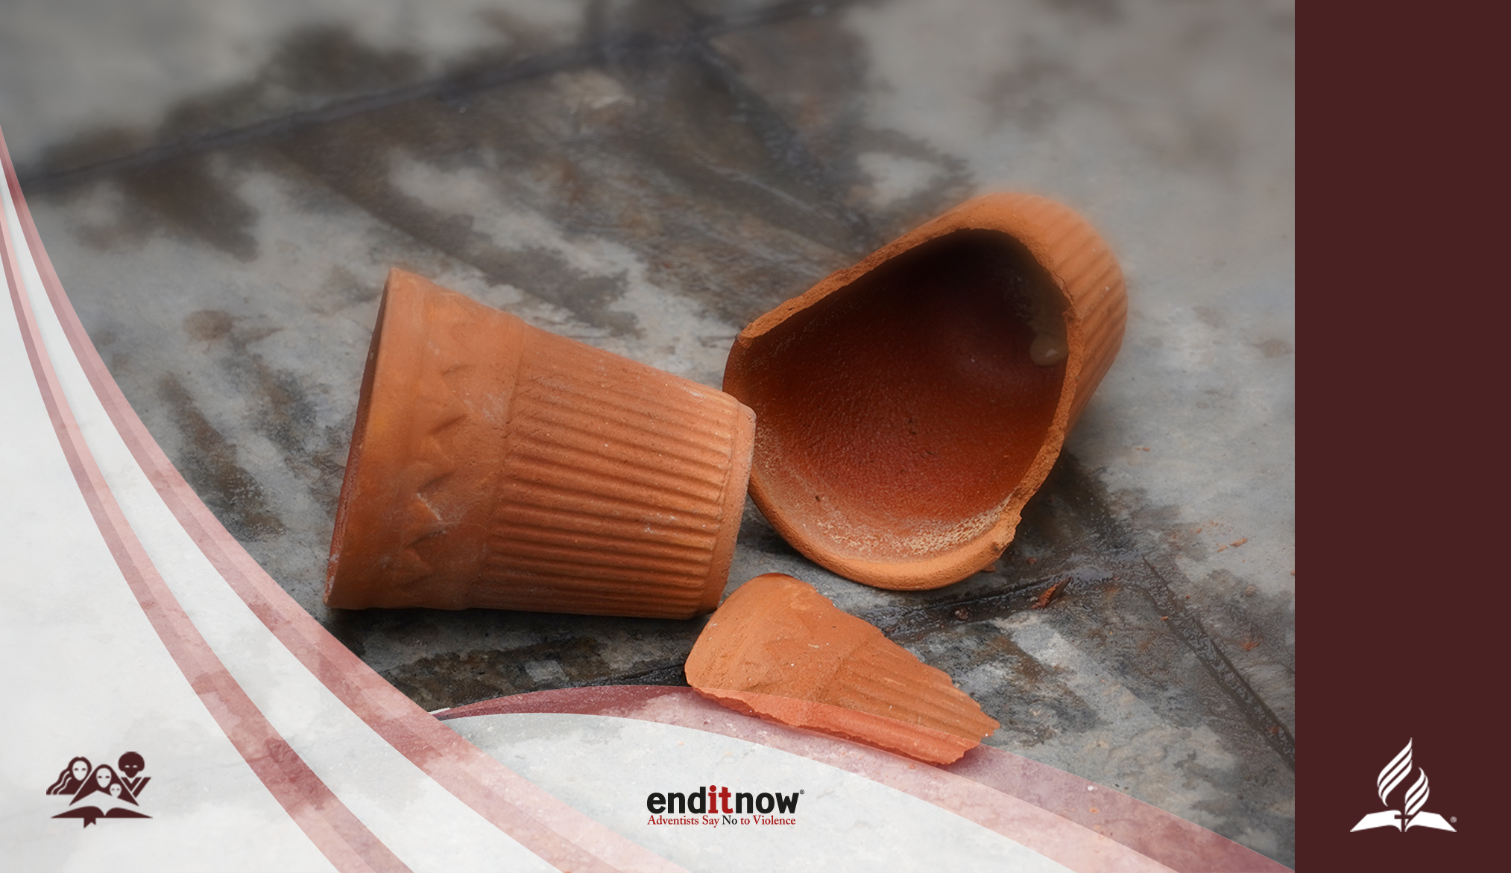
Церковь -
Проинформированная о существовании эмоциональных травм
Автор Джоанна Дэниел
При участии Саманты Фессал
Остановитеэтосейчас
Адвентисты говорятНЕТнасилию

Slide 2
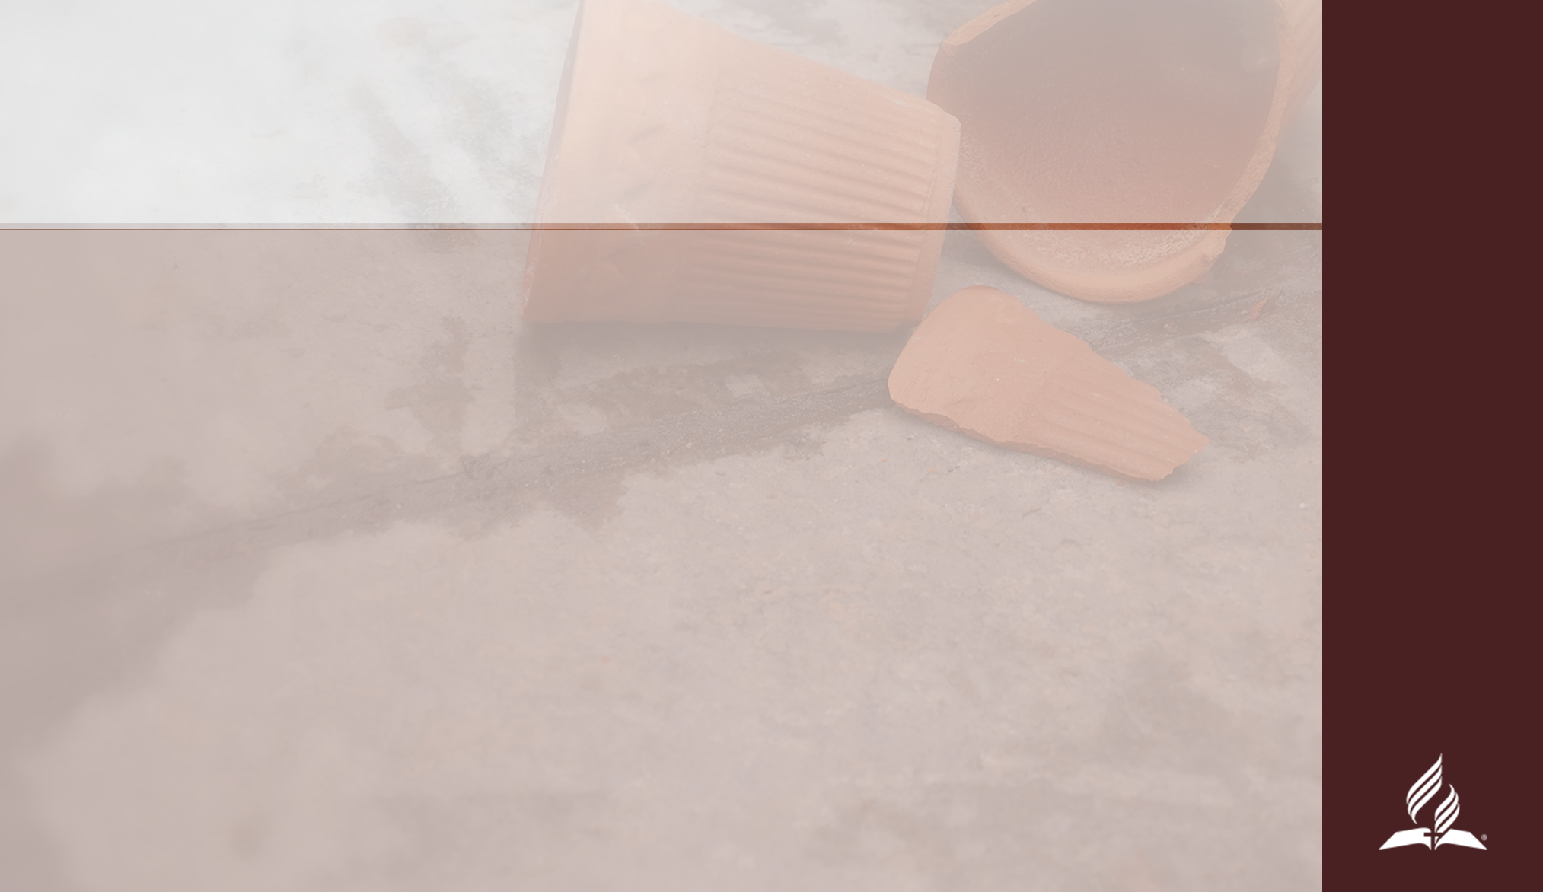
Исаия 43:2.
«Будешь ли переходить через воды,
Я с тобою,
— через реки ли,
они не потопят тебя;
пойдешь ли через огонь,
не обожжешься,
и пламя не опалит тебя».

Slide 3
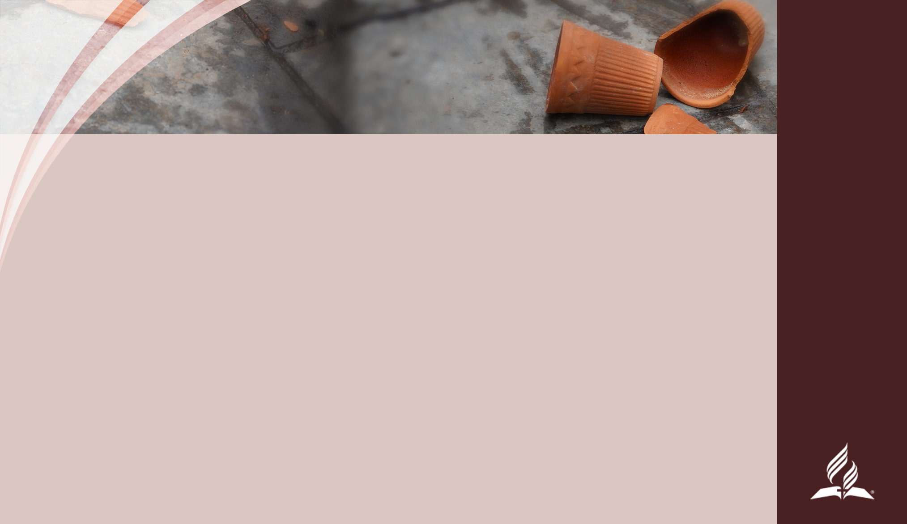
Определение слова Травма?
Травма возникает в результате события, серии событий или совокупности обстоятельств, которые воспринимаются человеком как плохие или угрожающие жизни.
Хотя опыт травмы уникален для каждого конкретного человека, в целом он может вызвать длительные негативные последствия, ограничивая способность успешно функционировать или достигать психического, физического, социального, эмоционального или духовного благополучия.
Ссылка на источник на языке оригинала - https://www.gov.uk

Slide 4

Наладить контакт
Я чувствую вашу боль
и хочу прикоснуться к обиде
и заставить ее растаять.
Да, я знаю, что не могу увидеть
широту и глубину этой темной долины,
в которой ты находишься.
Я не могу знать.
насколько острым является нож
в твоей душе.

Slide 5
Наладить контакт
Ибо на его пути стоишь ты, а не я.
Но я знал и другие долины,
и в моем сердце до сих пор остаются шрамы от ножевых ран.
И все же, я бы прошел по вашей дороге
и принял бы твою боль.
если бы мог.
Но не могу.

Slide 6
Наладить контакт
Кристина Ригден © 1989
И все же, возможно, каким-то образом
я могу быть рукой, за которую можно держаться в темноте.
В какой-то мере попытаться притупить
остроту боли. Но если нет -
это может немного помочь
просто знать, что мне не все равно.
https://www.rigden.co.uk/poems/reaching-out/

Slide 7
Что вы думаете?
Иоанна 4:1-29
Почему Иисус попросил ее дать Ему воды напиться?
Почему Он подвел ее к разговору о ее семейной ситуации?
Что сделало ее таким сильным свидетелем?

Slide 8
ЦЕРКОВЬ, УЧИТЫВАЮЩАЯ ТРАВМЫ ЛЮДЕЙ, ЭТО:
Осознание влияние травмы на жизнь членов церкви.
Чуткая и сострадательная, создающая безопасную среду для поклонения Богу.

Slide 9
ПЯТЬ КЛЮЧЕЙ для служения восстановления
Церковь, знающая о травме, будет:
Создавать команду лидеров.
Понимать сложности, с которыми могут столкнуться жертвы.
3. Активное слушание.
4. Соблюдать конфиденциальность.
5. Обеспечивать безопасность и поддержку.

Slide 10
ПЯТЬ КЛЮЧЕЙ
ДЛЯ СЛУЖЕНИЯ ВОССТАНОВЛЕНИЯ
Создать команду лидеров, которые изучили специфику травмы.

Slide 11
Травмоинформированные лидеры
Понимать долгосрочное воздействие травмы - поведенческие, психические и физические последствия.
Признать, что травма также влияет на духовную жизнь.
Знать, что НДО (неблагоприятный детский опыт) влияет на семьи на протяжении многих поколений.
Определите последствия НДО, включая депрессию, тревогу, панические атаки, проблемы со сном, стресс, изменения в поведении и низкую самооценку.

Slide 12
Лидеры церкви, учитывающие специфику травмы:
Задают тон для других.
Проявляют терпение, когда поведение кажется нежелательным.
Задавайте вопросы, например: "Что вам нужно?".
Правильно реагируют на обвинения в жестоком обращении.

Slide 13
ПЯТЬ КЛЮЧЕЙ
ДЛЯ СЛУЖЕНИЯ ВОССТАНОВЛЕНИЯ
1. Создать команду лидеров.
2. Понимать сложности, с которыми могут столкнуться жертвы.

Slide 14
Барьеры на пути к получению услуг:
Язык
Культура
Финансы
Страх осуждения
Списки ожидания
Отсутствие доступа к государственным фондам и услугам

Slide 15
Церковь, учитывающая травму, будет:
Знакомиться с местными ресурсами, предназначенными для оказания помощи травмированным людям.
Содействовать получению профессиональной помощи и ресурсов для них.

Slide 16
Занятие в группе
Вопрос для обсуждения:
Что может сделать ваша церковь, чтобы помочь людям, столкнувшимся с этими барьерами в получении помощи?
Язык
Культура
Финансы
Страх осуждения
Очередь
Отсутствие доступа к государственным фондам и услугам

Slide 17
ПЯТЬ КЛЮЧЕЙ
ДЛЯ СЛУЖЕНИЯ ВОССТАНОВЛЕНИЯ
1. Создать команду лидеров.
2. Понимать сложности, с которыми могут столкнуться жертвы.
3. Активно слушать.

Slide 18
Барьеры на пути к активному слушанию:
Общественные взгляды на жестокое обращение
Ценности слушателя
Личные взгляды слушателя
Мнение слушателя о злоумышленнике
Читать лекции или давать советы
Отрицание чувств другого человека

Slide 19
Эффективное слушание – это:
Уделять время тому, чтобы слушать.
Слушать с сочувствием.
Слушать без осуждения.

Slide 20
Иакова 1:19.
«Итак, братья мои возлюбленные,
пусть каждый человек будет
быстр на слух,
медлителен на слова,
медлителен на гнев".

Slide 21
Притчи 25:11.
«Уместно сказанное слово
как
золотые яблоки
в серебряной посуде».

Slide 22
ПЯТЬ КЛЮЧЕЙ
ДЛЯ СЛУЖЕНИЯ ВОССТАНОВЛЕНИЯ
1. Создать команду лидеров.
2. Понимать сложности, с которыми могут столкнуться жертвы.
3. Активно слушать.
4. Сохранять конфиденциальность.

Slide 23
Сохранение конфиденциальности – это:
Слушать, имея возможность слушать.
Слушать без предрассудков.
Слушать так, чтобы ваша собственная история не подавляла вас.
Слушать с желанием помочь.
Слушать, не сплетничая и не предавая доверие человека.

Slide 24
Работа в группах
Вопрос для обсуждения:
  Как вы можете помочь создать в вашей церкви безопасное пространство для людей, переживших насилие?

Slide 25
ПЯТЬ КЛЮЧЕЙ
ДЛЯ СЛУЖЕНИЯ ВОССТАНОВЛЕНИЯ
1. Создать команду лидеров.
2. Понимать сложности, с которыми могут столкнуться жертвы.
3. Активно слушать.
4. Сохранять конфиденциальность.
5. Обеспечить безопасность и поддержку.

Slide 26
Церковь, учитывающая травму, будет:
Планировать общее благополучие всех членов.
Предоставлять людям возможность найти эмоциональную поддержку.
Создавать возможности для построения отношений.

Slide 27
В церкви, не безразличной к травмам людей
Безопасность - это когда:
Люди чувствуют себя комфортно, когда просят о том, что им нужно.
Слушатели знают, как найти помощь, если она необходима.
Люди верят, что их истории будут услышаны.
Слушатели сохраняют конфиденциальность того, что необходимо.

Slide 28
Церковь, заботящаяся о людях переживших травму, будет
Развивать доверие, чтобы:
Существовала прозрачность.
Готовить честных людеров, заслуживающих доверия.
Ожидания ясны.
Чувства приветствуются.
Люди участся быть более чуткими к горю других.

Slide 29
Церковь, учитывающая присутствие людей в церкви, которые пережили травму будет…
Создавать группы поддержки для:
Переживших сексуальное насилие
Восстановление после развода
Поддержка в переживании горя.

Slide 30
Работа в группах
Вопрос для обсуждения:
Если бы вы выбрали одну из этих групп поддержки для проведения в качестве служения церковной общины для травмированных людей, что бы это было? Почему? Какие еще группы поддержки могли бы быть полезны?
Пережившие сексуальное насилие
Восстановление после развода
Поддержка в переживании горя
Какие еще группы поддержки могут быть полезны?

Slide 31
Эффективное слушание
Эффективное слушание имеет решающее значение на пути к исцелению. Некоторые роли, которые выполняет слушатель, могут помешать ему.
Это упражнение поможет выявить неправильное поведение во время слушания.

Slide 32
Работа в группе
                Роли слушателей:
  Мисс Критик
  Мисс Безразличие
  Мисс Редактор
  Мисс Заботливый друг
  Мисс Проповедник
  Мисс Менеджер
  Мисс Всезнайка

Slide 33
Эллен Г. Уайт
«Мы все, как отдельные нити,
вплетены в великую ткань человечества,
и все, что мы можем сделать
для блага других,
вернется нам благословением».
—Патриархи и Пророки, 534,4.

Slide 34
1 Фессалоникийцам 5:11.
«Посему увещевайте друг друга
и назидайте один другого,
как вы и делаете».

